Slide 1
Data

Slide 2
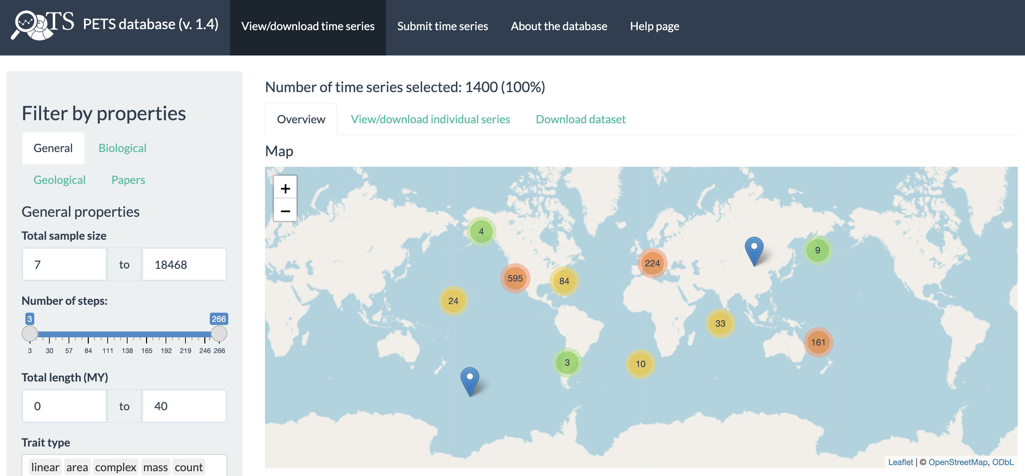

Slide 3
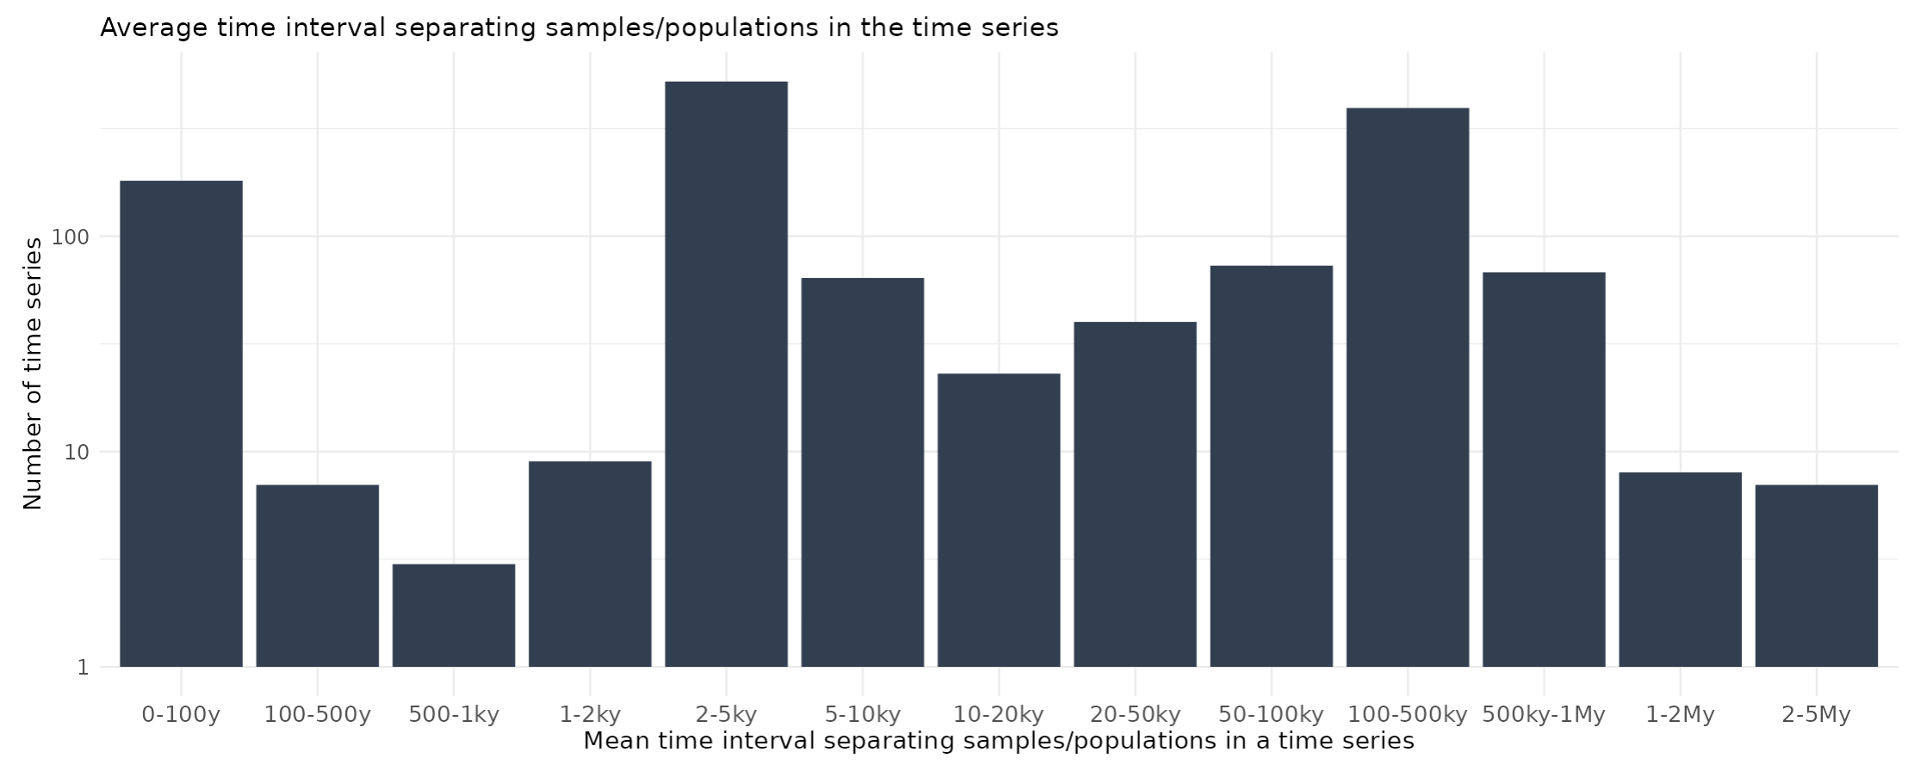

Slide 4
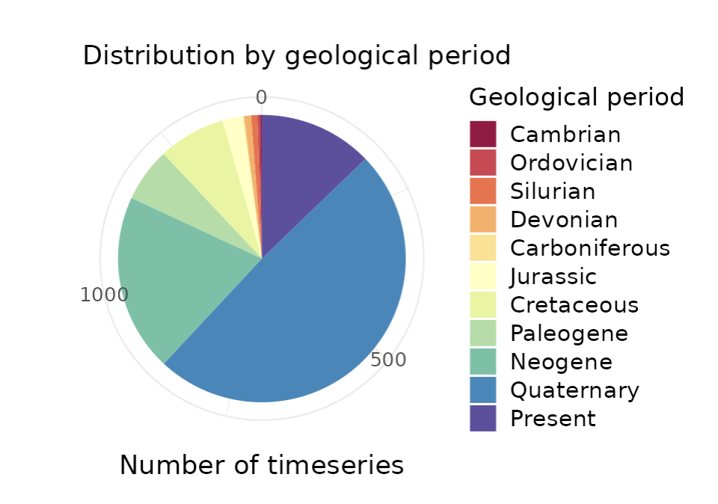

Slide 5

https://pets.nhm.uio.no/PETS/

